Slide 1

Retamar
at home
Lengua 1º de Bachillerato
Corrección de algunos deberes de Sintaxis

Slide 2
¿Qué hacéis mal habitualmente en Sintaxis?
Lo primero es que no miráis los verbos; se ve “a kilómetros” si el verbo es copulativo o no. (Si no lo ves a la primera…)
Lo segundo que hacéis mal es que rompéis grupos, es decir, les quitáis complementos a sus núcleos. (Núcleos que no os han hecho nada para que los maltratéis así...)
(Os pongo ejemplos en las diapositivas siguientes)

Slide 3
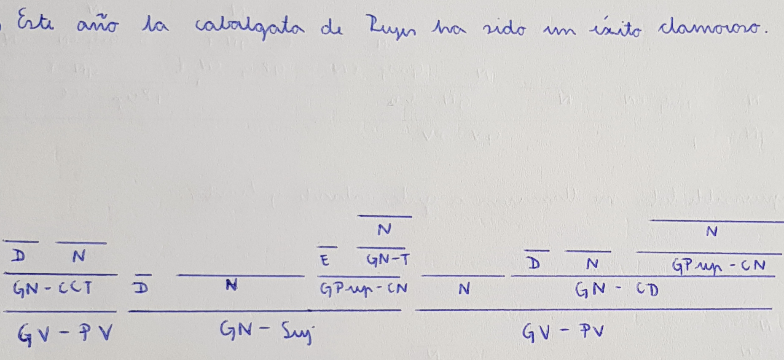
Debería poner Cópula, en lugar de Núcleo, y luego Atributo, en lugar de CD.

Slide 4
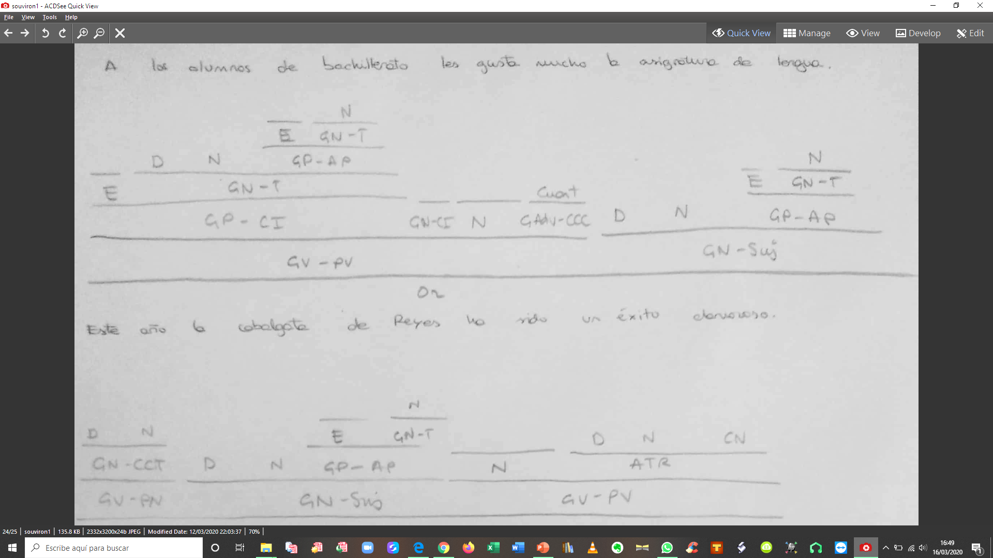
A este alumno hace tiempo que no le doy clase: no recuerda que no puede haber Atributo sin Cópula, ni viceversa.
Además llama Aposición a cualquier Complemento del Nombre. La Aposición va entre comas (,…,) o es un nombre propio que acompaña a otro nombre

Slide 5
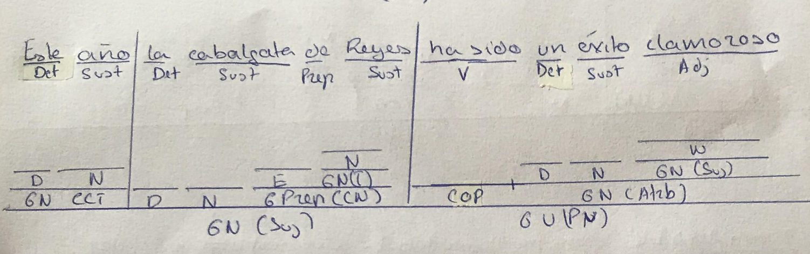
Y luego están los que hacen cosas raras, como este de aquí, cuyo nombre no diré, que pone un Sujeto dentro del Atributo…

Slide 6
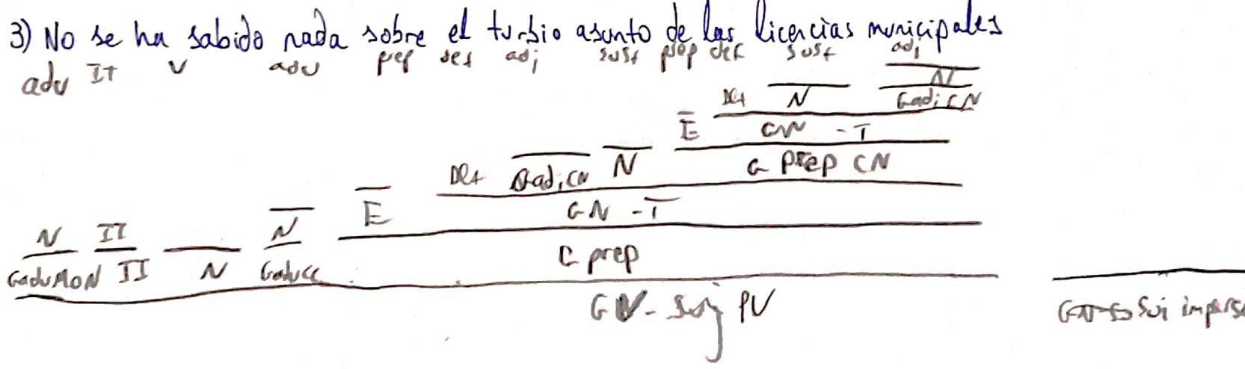
… o este otro que pone Sujeto Impersonal; si tiene Sujeto, no puede ser Impersonal y viceversa… A lo mejor solo quería destacar que era Impersonal pero, a veces no releemos lo que escribimos, ¡ojo!

Slide 7
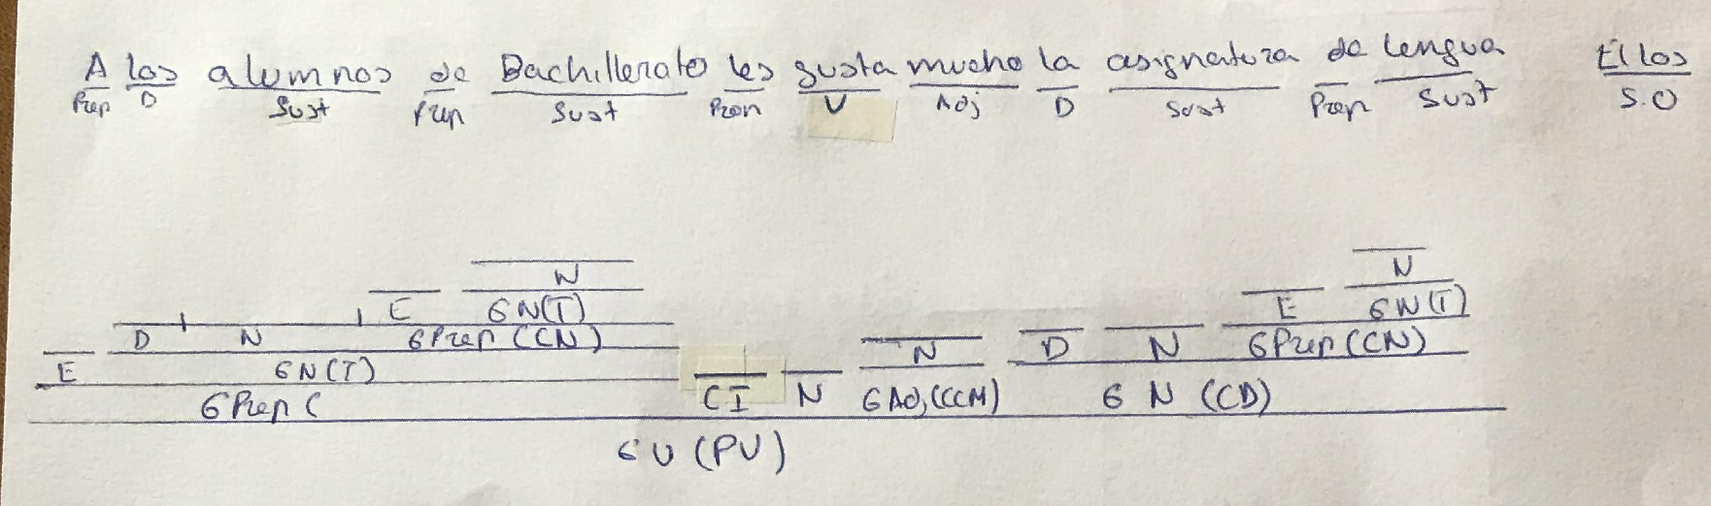
En esta errónea solución (típica) vemos un error grave porque el sujeto no concuerda con el verbo, luego ¡¡¡NO PUEDE SER EL SUJETO!!!
Sujeto
3ª persona de Singular
3ª persona de Plural

Slide 8
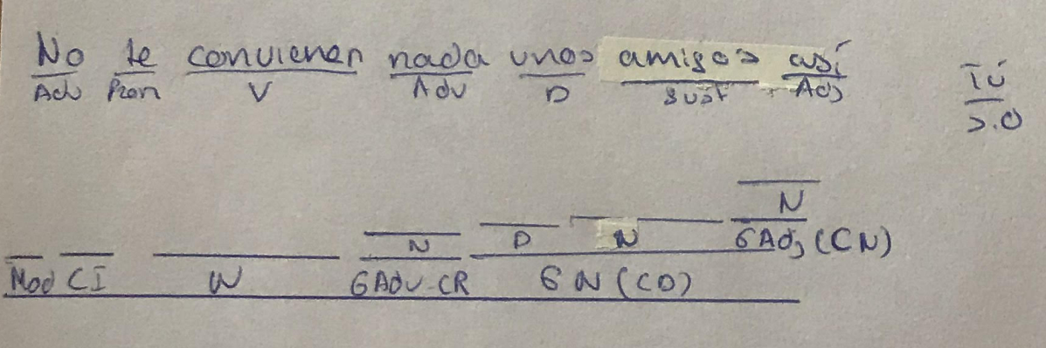
Otra solución errónea con el mismo problema. En este caso no remarco el error para que lo veas tú mismo.

Slide 9
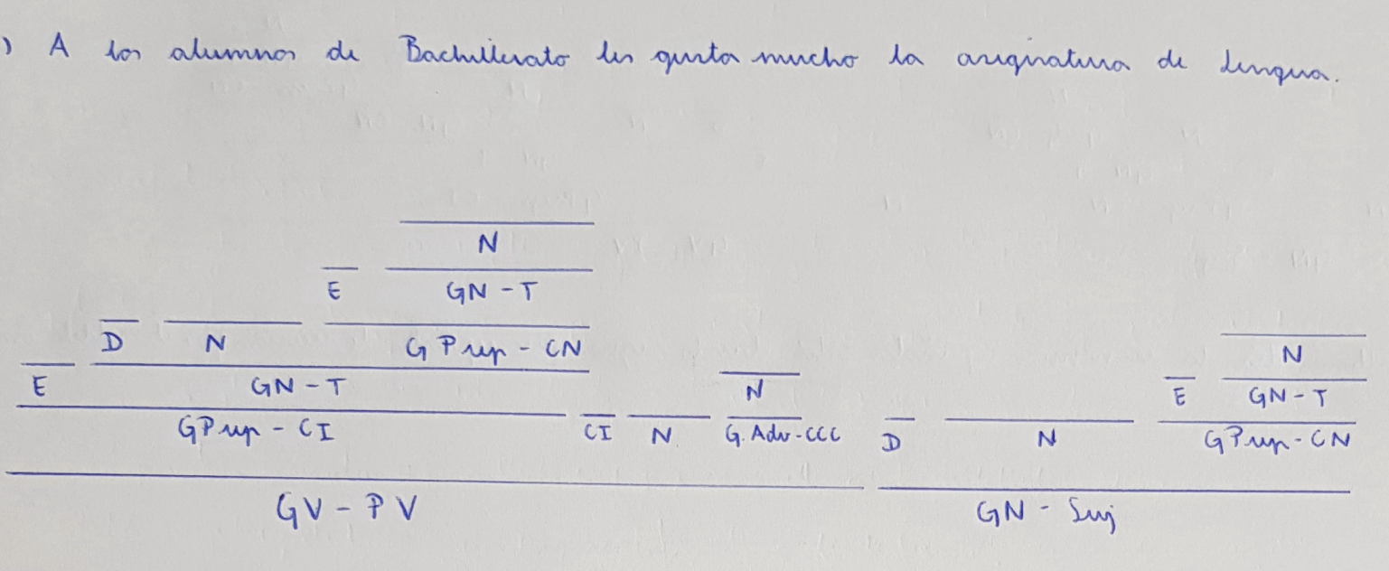
Soluciones reales de las oraciones (con ejemplos vuestros)
1
(No hay CD porque no admite voz Pasiva)

Slide 10
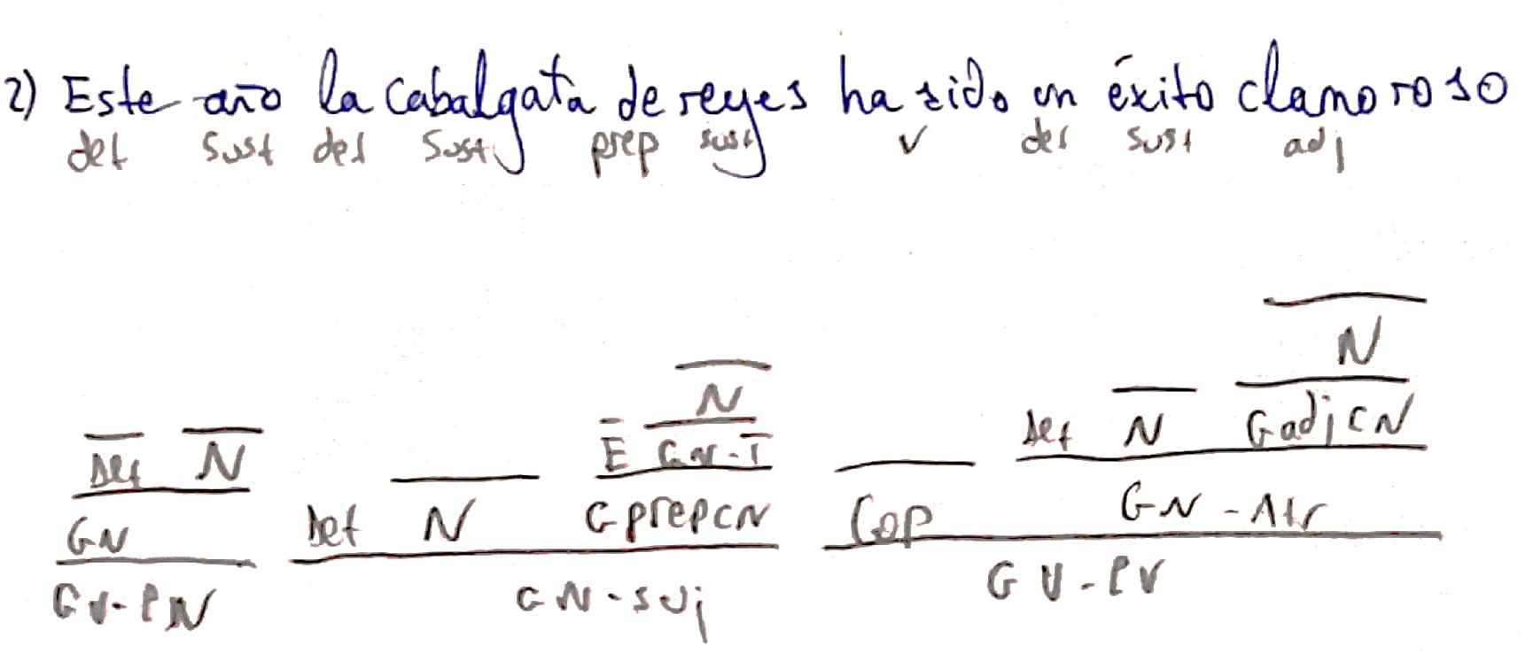
(Marco en rojo algún error o descuido)
2
‘
-CC
X
-PN
(A diferencia del alumno anterior, este sí pone la morfología. La abreviatura de Cópula debería llevar tilde)

Slide 11
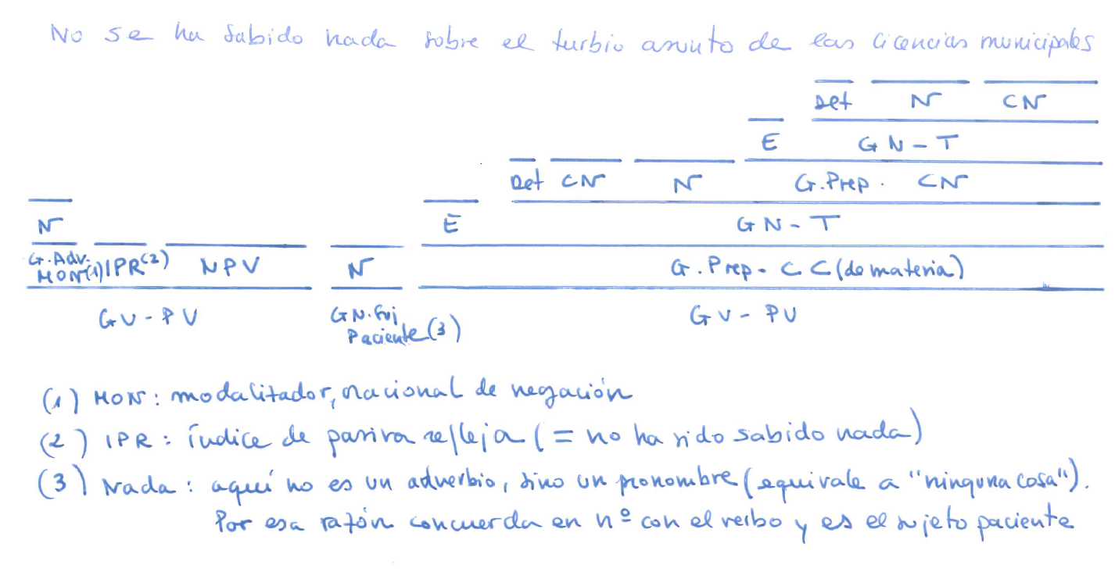
(Esta era una oración difícil y la habéis tenido mal casi todos; por eso propongo la solución que nos da don Javier López Balda)
3
(El “se” no es pronombre, precisamente porque no es señal de un Dativo Ético; es Índice de Pasiva Refleja. Si no ves esto, pon el sujeto en plural).

Slide 12
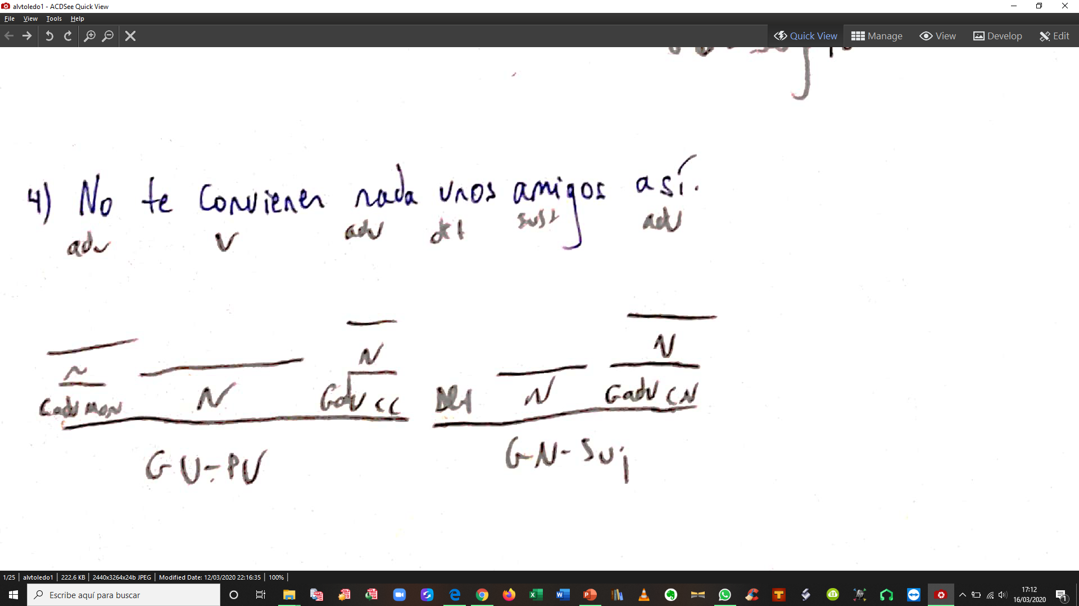
(Marco en rojo algún error o descuido)
4
Pron.
X
MOD.
(Si la idea fuera que “Así no te convienen nada, unos amigos”, “así” sería CC. Más correcto resulta sobreentender “unos amigos que son así”)

Slide 13
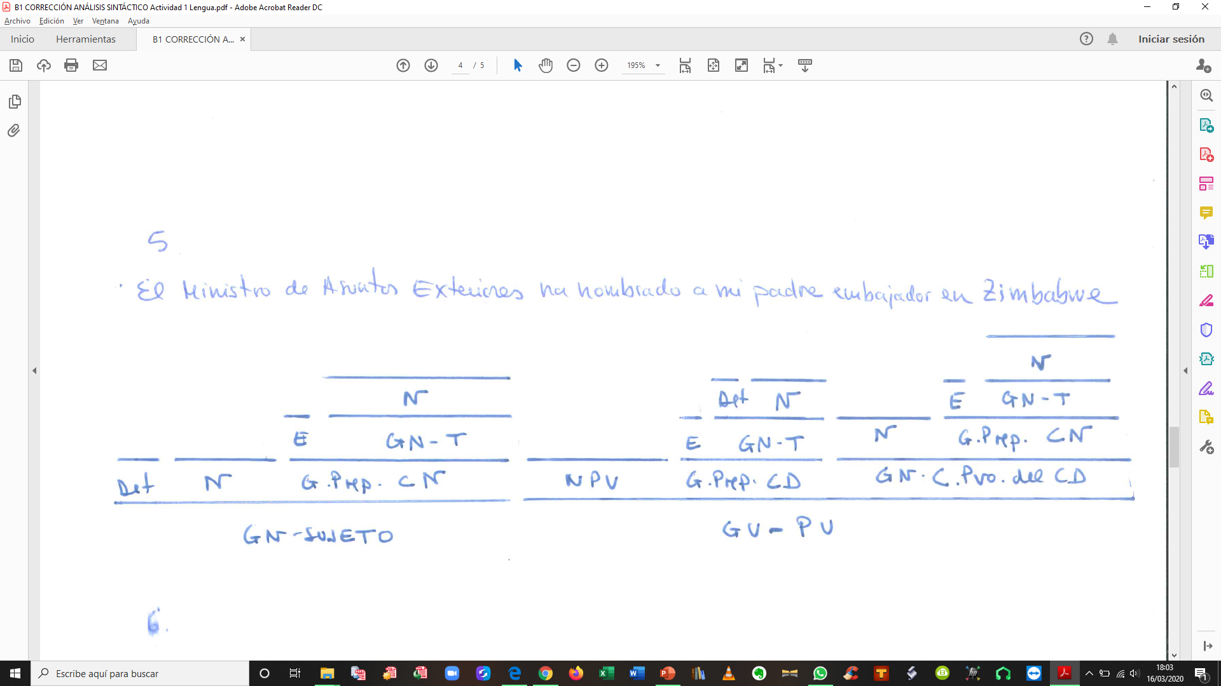
(La 5 y la 7 eran prácticamente iguales y las habéis hecho bastante mal)
5
(“En Zimbabwe” no es Circunstancial porque el ministro no está allí y no complementa al Verbo nombrar. Repasad el Predicativo del CD.)

Slide 14
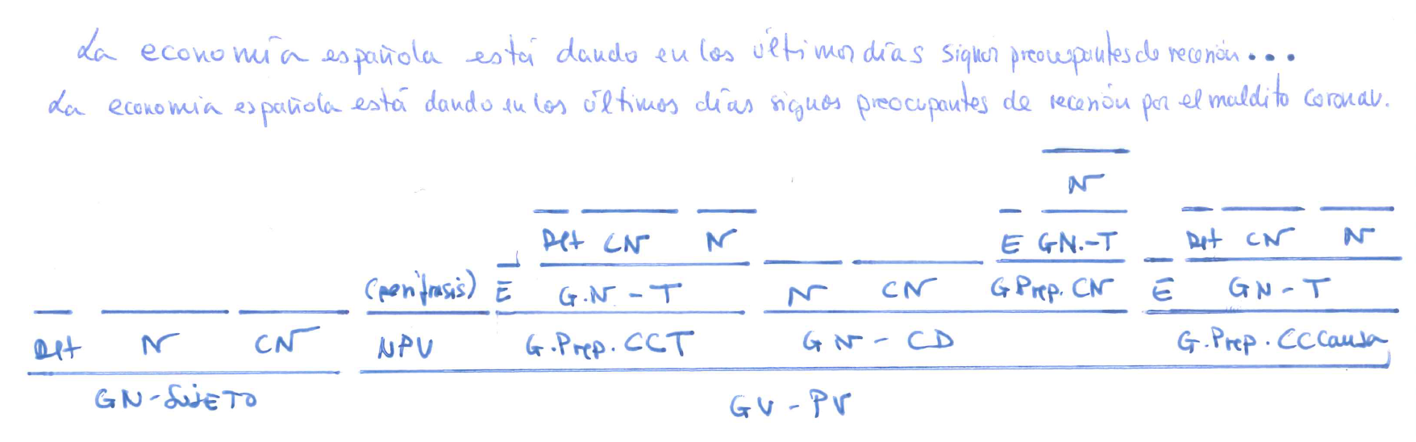
(Marco en rojo algún error o descuido)
6
(No hay mucho que reseñar en este caso; quizá la perífrasis del verbo dar.)

Slide 15
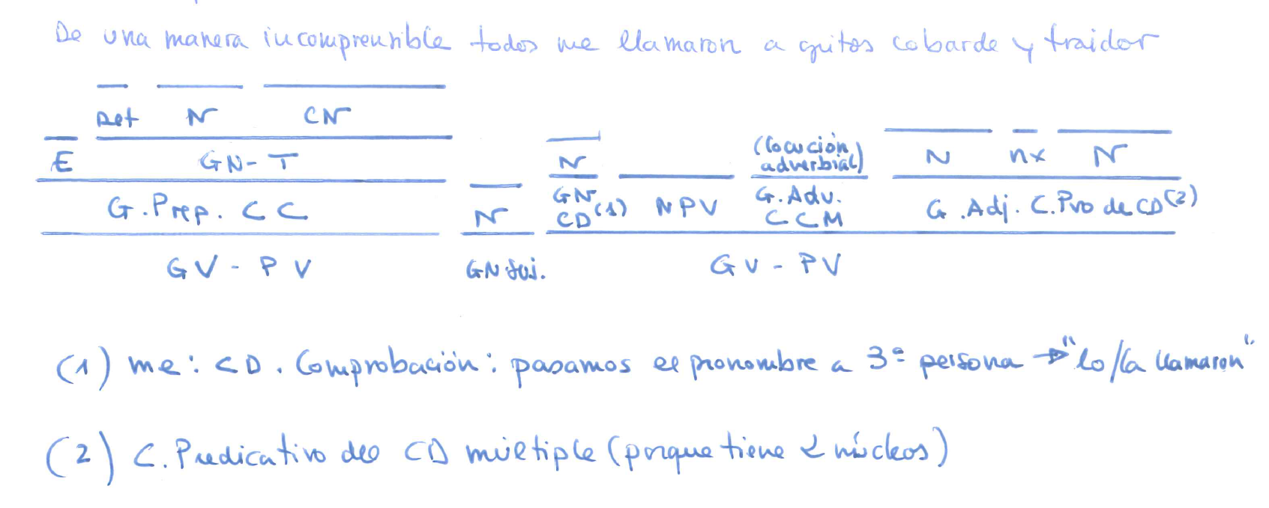
(Igual que la 5…)
7
(“A gritos” es una locución adverbial de modo…)

Slide 16
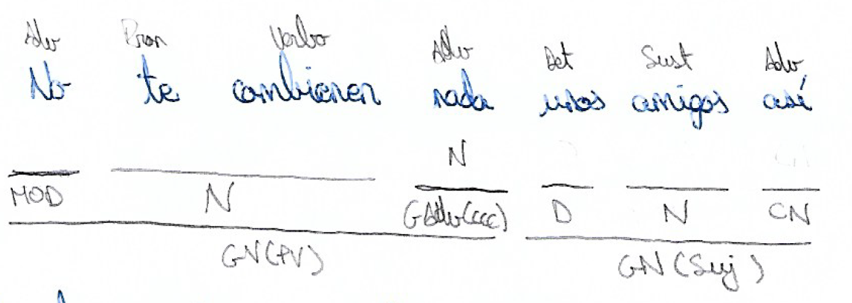
Y, por último,… cuidad la ortografía…
(Es una pena que no estén abiertas las ópticas estos días…)

Slide 17
Gracias
#RetamarAtHome

